Slide 1
Rokonság
Polgári Jog V. előadás
KRE ÁJK
2022
Dr. Visontai-Szabó Katalin

Slide 2
Alapja
Vérségi származás
Apasági vélelem/anyaság ténye
Örökbefogadás
A gyermek leszármazásával vagy örökbefogadásával szülőjének teljes rokonságával is rokoni kapcsolatba kerül.
A házasságban és a házasságon kívül született gyermek családi jogállása között nincs különbség, ha az apai státusz be van töltve.

Slide 3
Anyaság
„mater semper certa est, pater semper incertus est”
Az anyaság ténykérdés, az apaság vélelmen alapszik
Anya az a nő, aki a gyermeket megszülte
Magyarországon nincs béranyaság, dajkaanyaság
Ha valamiért mégsem egyértelmű, hogy ki a gyermek anyja: anyaság megállapítása iránti kereset

Slide 4
Anyaság megállapítása
Perindításra jogosult:
Aki a gyermek anyjának véli magát
A gyermek (és jogutódjai)
Alperesi legitimáció:
Anya, a gyermek vagy az anyaként anyakönyvezett nő ellen
A gyermek az anya ellen
Negatív megállapítást is lehet kérni: a bejegyzett nő, nem a gyermek anyja

Slide 5
Anyaság megállapítása
Ha a származás reprodukciós eljárás eredménye, nincs helye az anyaság bírósági úton történő megállapításának, azzal a nővel szemben, aki az eljárás lefolytatásához ivarsejtet vagy embriót adományozott.
Ha az anyaság bírósági megállapítása iránti perben az anyai jogállás változása a nő házassága folytán az apaság vélelmére is kihat, a pert a férj ellen is meg kell indítani, aki a házassági köteléken alapuló vélelem alapján a gyermek apjának kell tekinteni.
Előzetesen az anyai státuszt nem kell megdönteni
Ha az a személy, aki ellen a pert meg kellene indítani már nem él, a bíróság által kirendelt ügygondnok ellen kell megindítani

Slide 6
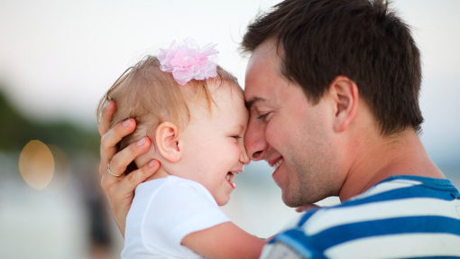
Apaság
Apasági vélelmek között nincs különbség
Ha az apai jogállás nincs betöltve: képzelt apa

Slide 7
Apasági vélelmek
Házasság
Reprodukciós eljárásban, regisztrált élettársak
Apai elismerő nyilatkozat
Bírósági határozaton alapuló

Slide 8
1. Házasságon alapuló vélelem
A gyermek apja az anya férje, akkor is, ha nem élnek együtt
A fogamzás ideje: 182-300 nap
A házasság érvénytelensége az apaság vélelmét nem érinti
Ha valójában mégsem ő az apa, akkor apaság megdöntése iránti pert kell indítani

Slide 9
Mögöttes apaság
Ha a nő házasságának megszűnése után újból házasságot kötött, az újabb házasságának fennállása alatt született gyermeke apjának akkor is az újabb férjet kell tekinteni, ha a korábbi házasság megszűnése és a gyermek születése között 300 nap nem telt el.
Ha ez a vélelem megdől, a gyermek apjának a korábbi férjet kell tekinteni

Slide 10
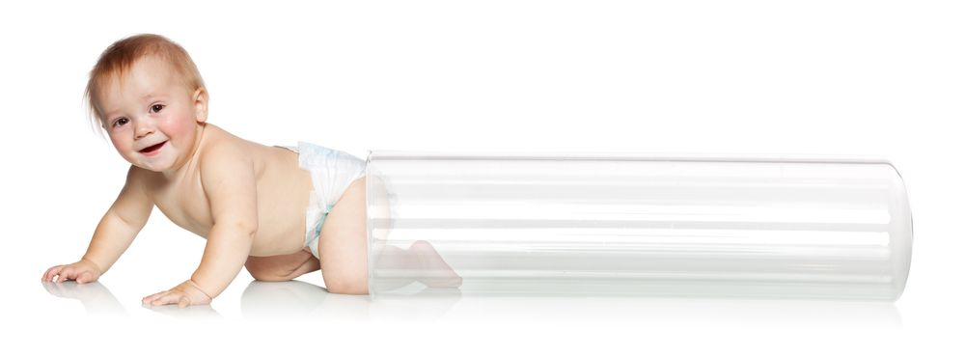
2. Élettársak – reprodukciós eljárás
Élettársak csak akkor vehetnek részt az eljárásban, ha a nő nem házas
Regisztrált élettársak: Élettársi Nyilatkozatok Nyilvántartása (MOKK)
Donorsejtes megtermékenyítés esetén is él a vélelem
Embrióadományozás esetén is
A férfi donor kiléte titokban marad. Vele szemben nem indítható megállapítási kereset és ő sem indíthat
Egyedülálló nő is részt vehet az eljárásban
Ha a beültetés után az anya férjhez megy, nincs automatikus vélelem

Slide 11
3. Elismerő nyilatkozaton alapuló vélelem
Ha az apai jogállás üres
A gyermeket magának ismeri el
Minimum 16 év korkülönbség
A gyermek születése előtt (a fogantatástól) és után is meg lehet tenni. Ha a születése előtt tették a nyilatkozatot, csak a születés után válik teljes hatályúvá.

Slide 12
A nyilatkozattételhez hozzá kell járulnia:
Anyának
A gyermek törvényes képviselőjének
A gyermeknek, ha elmúlt 14 éves
Ha az anya és a gyermek között érdekellentét van, a gyámhatóság a gyermek törvényes képviseletére eseti gyámot rendel.
Ha az anya vagy a gyermek nem él, vagy nyilatkozatában tartósan gátolva van, a hozzájárulást a gyámhatóság adja meg.

Slide 13
Elismerő nyilatkozat tehető
Anyakönyvvezető
Gyámhatóság
Bíróság
Konzul
Közjegyző
Csak személyesen lehet megtenni. Korlátozott cselekvőképesség esetén a törvényes képviselő vagy a gyámhatóság hozzájárulásával. A nyilatkozat aláírását követően nem vonható vissza. A nyilatkozatot közölni kell a születési hely szerinti anyakönyvvezetővel.

Slide 14
Névviselés
Ha az elismerő nyilatkozat megtételére nagykorú gyermek esetében kerül sor, a gyermek nyilatkozhat, hogy a vér szerinti apa családi nevét kívánja-e viselni a továbbiakban vagy az addig viselt családi nevét viseli tovább. Nyilatkozat hiányában a gyermek nevét az apaság vélelme nem érinti.

Slide 15
Az apasági per eljárási szabályai
Ha apaság megállapítása iránt indított perben helye lehet annak, hogy az alperes a gyermeket teljes hatályú nyilatkozattal a magáénak ismerje el, erre őt a perfelvételi tárgyaláson és a bizonyítás lefolytatása után is figyelmeztetni kell.
Ha az apa a gyermeket a magáénak ismeri el, és azok az érdekeltek, akiknek hozzájárulására a nyilatkozat hatályához szükség van, a tárgyaláson jelen vannak, figyelmeztetni kell őket, hogy hozzájárulásukat a tárgyaláson szóban is megadhatják. Az apa elismerő nyilatkozatát az egyéb érdekeltek hozzájárulásával együtt külön írásbeli jegyzőkönyvbe kell foglalni és azt velük alá is kell íratni.
A fenti figyelmeztetéssel együtt az apát és a többi érdekeltet is tájékoztatni kell a nyilatkozat, illetve a hozzájárulás jelentőségéről és következményeiről; ennek megtörténtét a jegyzőkönyvben fel kell tüntetni.

Slide 16
A tárgyaláson jelen nem lévő érdekelteket megfelelő határidő tűzésével fel kell hívni, hogy hozzájáruló nyilatkozatukat a megszabott alakban mutassák be vagy a bíróságon foglaltassák írásbeli jegyzőkönyvbe.
Elismerés esetén az apát fel kell hívni a megkívánt törvényi korkülönbség igazolására. A gyámhatóság részéről szükséges hozzájárulás vagy megerősítés iránt a gyámhatóságot hivatalból kell megkeresni.
Az elismerésről felvett írásbeli jegyzőkönyvet a beszerzett okiratokkal kiegészítve, a peres eljárás egyidejű felfüggesztése mellett - át kell tenni az illetékes anyakönyvvezetőhöz. Ha az apát az anyakönyvbe bejegyezték, az eljárást meg kell szüntetni. Ha az elismerő nyilatkozat alapján az apát az anyakönyvbe nem jegyzik be és az ennek okául szolgáló hiány nem pótolható, a bíróság az eljárás felfüggesztését megszünteti, és a tárgyalást folytatja.

Slide 17
4. Bírósági határozaton alapuló apaság
Megdönthetetlen vélelem
Amit bizonyítani kell: az anya és a férfi között volt nemi érintkezés a vélelmezett fogamzási időben és a gyermek ebből az érintkezésből származik
Meg kell bizonyosodni a biológiai apaságról: DNS vizsgálat
Ha a gyermek reprodukciós eljárásból származott, nem jogosult perindításra az a férfi, aki az eljárás lefolytatásához ivarsejtet vagy embriót adományozott.

Slide 18
Apaság megállapítása
Felperesi legitimáció:
- Aki azt gondolja, hogy ő a gyermek apja
A gyermek (vagy leszármazója). Ha kk. a GYH hozzájárulásával az anya pertársaként
Az anya
Alperesi legitimáció:
anya/gyermek – apa ellen
Apa – gyermek ellen
Anya – apa és a gyermek ellen (a gyermeket eseti gyám képviseli)

Slide 19
Felperesi legitimáció
A pert csak személyesen lehet megindítani
Ha a felperes cselekvőképessége korlátozott, a pert törvényes képviselője vagy a gyámhatóság hozzájárulásával indíthatja meg
Ha a jogosult cselekvőképtelen, a pert a nevében a gyámhatóság hozzájárulásával törvényes képviselője indíthatja meg
Az anya a perben gyermeke törvényes képviselőjeként járhat el

Slide 20
Alperesi legitimáció
Egyszerre csak egy férfi lehet a per alperese
Ha több „jelölt” is van, őket tanúként kell meghallgatni
AB határozat: a perben a tanút a fél jogállása illeti meg, amennyiben vizsgálatra kötelezik, a határozat kézhezvételétől
Ha a származás reprodukciós eljárás eredménye, nincs helye az apaság bírósági úton történő megállapításának azzal a férfival szemben, aki az eljárás lefolytatásához ivarsejtet vagy embriót adományozott.
Ha az a személy, aki ellen a pert meg kellene indítani, nem él vagy ismeretlen helyen tartózkodik, a keresetet a bíróság által kirendelt ügygondnok ellen kell megindítani.

Slide 21
Bizonyítás az apasági perben
Bizonyítani kell, hogy volt-e közöttük nemi érintkezés és hogy a gyermek ebből az érintkezésből származott.
A bizonyítékokat mérlegelni kell. Eseti nemi érintkezés esetén, minden bizonyítékot alaposan meg kell vizsgálni.
Ha a vizsgálaton nem jelenik meg, vagy azt nem engedi meg: pénzbírság. Elővezetni vagy kötelezni nem lehet.
DNS vizsgálat
Tanúvallomások
Felek nyilatkozatai
Terhes könyv (okirati bizonyíték)

Slide 22
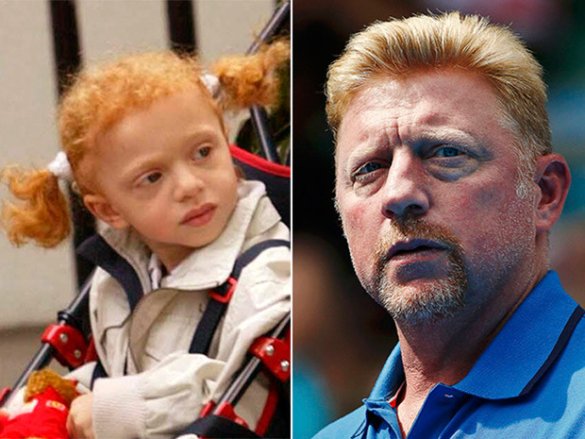
Boris Becker és lánya

Slide 23
Névviselés
Ha az apaság bírósági megállapítására nagykorú gyermek esetében kerül sor, a gyermek nyilatkozhat, hogy a vér szerinti apa családi nevét kívánja-e viselni a továbbiakban vagy az addig viselt családi nevét viseli tovább. Nyilatkozat hiányában a gyermek nevét az apaság vélelme nem érinti.

Slide 24
Speciális esetek
Ha az anya férjét a vélelmezett fogamzási idő előtt holttá nyilvánítják, akkor a gyermeket házasságon kívül születettnek kell tekinteni
Ha apasági per van folyamatban, a közben tett apai elismerő nyilatkozat csak a per jogerős befejezésével hatályosulhat

Slide 25
Apaság vélelmének megdöntése
A perindításról előzetesen lemondani nem lehet
A per a gyermek születése előtt is megindítható, de ítélet csak a világra jötte után hozható
Ha a bíróság állapította meg az apaságot, az megdönthetetlen. Legfeljebb perújítás
Az apaság vélelmét megdöntő ítélet ellen nincs perújítás

Slide 26
Mire lehet hivatkozni?
A fogamzási időben nem volt közöttük nemi érintkezés
Lehetetlen, hogy a gyermek tőle származik (pl.: nemzőképtelen, szívességi elismerés)
Hiányoztak a feltételek az elismerő nyilatkozathoz
Tévedés/megtévesztés/jogellenes fenyegetés
A nyilatkozatot jogszabály megkerülése érdekében tették (az ügyész és a gyámhatóság is pert indíthat)
Az anya férje vagy élettársa a reprodukciós eljáráshoz nem járult hozzá

Slide 27
Felperesek-alperesek
A pert személyesen kell megindítani
Vélelmezett apa (akarati hiba esetén csak ő) – a gyermek és az anya ellen
Anya - apa ellen
Gyermek vagy leszármazója – apa ellen
Anya és gyermek – apa ellen
Az ügyész vagy a gyámhivatal (ha a nyilatkozat jogszabály megkerülésére irányult) – a gyermek, az apa és az anya ellen
Az anya volt férje (mögöttes apaság esetén) – gyermek, az apa és az anya ellen
Az „igazi” apa NEM!
Az alperesek nem kötelezhetők a perköltség viselésére
Ha az a személy, aki ellen a pert meg kellene indítani, nem él vagy ismeretlen helyen tartózkodik, a keresetet a bíróság által kirendelt ügygondnok ellen kell megindítani.

Slide 28
Megtámadási határidő
1 év!
A gyermek születésétől
A születéséről való tudomásszerzéstől
Az apaságot kizáró körülmény megismerésétől
Az akarati hiba felismerésétől
A gyermek 3 éves koráig
A gyermek és az anya a gyámhatóság engedélyével
A nagykorú gyermek 1 éven belül
- A nagykorúvá válástól számítva

Slide 29
Apaság vélelmének megdöntése nemperes eljárásban
Ha a házassági életközösség legalább 300 napja megszűnt
Van olyan férfi, aki elismerné az apaságot
Nem kell külön megdönteni a vélelmet és elismerni az apaságot
Erre az esetre nem vonatkoznak a határidők

Slide 30
Ha az apaság vélelmét megdöntötték
Kérelemre a gyermek vezetékneve megmaradhat
Kérelemre a kapcsolattartásra feljogosítható
A kifizetett tartásdíjat utólag a vér szerinti apától visszakövetelheti (jogalap nélküli gazdagodás)

Slide 31
A származási perek különös szabályai
2016. Évi CXXX. Törvény Pp.

Slide 32
Illetékesség
A pert a kiskorú gyermek lakóhelye vagy tartózkodási helye szerint illetékes bíróság előtt is meg lehet indítani

Slide 33
A felek jogállása
Az apaság megállapítása és az apaság vélelmének megdöntése iránti per megindításához a gyámhatóság a gyermek törvényes képviseletének ellátására eseti gyámot rendel ki, ha a perben gyermeke törvényes képviselőjeként az anya nem járhat el vagy nem kíván eljárni.
Az apaság megállapítása és az apaság vélelmének megdöntése iránti perben az anya - ha nem peres fél - beavatkozóként bármelyik félhez csatlakozhat. A perindításról a keresetlevél megküldésével az anyát akkor is értesíteni kell, ha nem peres fél; az értesítésben az anyát figyelmeztetni kell beavatkozási jogára.
Ha a pert a bíróság által kirendelt ügygondnok ellen kell megindítani, az egyenesági rokon beavatkozóként bármelyik félhez csatlakozhat. Az ügygondnok kirendeléséről a bíróság értesíti a gyámhatóságot, és tájékoztatja a per adatai szerint ismert helyen lakó egyenesági rokonokat a beavatkozás lehetőségéről.
Ha az alperes a per folyamán meghal, a pert a bíróság által kirendelt ügygondnokkal szemben kell folytatni. Az egyenesági rokonokat a bíróság értesíti a beavatkozás lehetőségéről.

Slide 34
Perindítás
Perindításnak a gyermek születése előtt is helye van, ítélet azonban csak a gyermek megszületése után hozható.
Az apaság megállapítására irányuló kereset - annak bírósága előtt - összekapcsolható a gyermek tartására irányuló keresettel is. Az apaság megállapítása iránt az elsőfokú bíróság előtt folyamatban lévő perben a gyermek tartására irányuló kereseti kérelem utóbb is előterjeszthető.

Slide 35
Tárgyalás
Ha a személyes megjelenésre idézett fél a tárgyaláson nem jelenik meg, vagy a bíróság felhívására nem nyilatkozik, vele szemben a közreműködőkkel szembeni kényszerítő eszközöket kell alkalmazni.
Az apaság megállapítása és az apaság vélelmének megdöntése iránti perben a gyermek anyját - ha a perben félként vagy beavatkozóként nem vesz részt - tanúként kell meghallgatni; meghallgatása csak akkor mellőzhető, ha cselekvőképtelen vagy meghallgatásának más elháríthatatlan akadálya van.
Ha a tárgyaláson a kiskorú felperesnek a gyámhatóság által kirendelt eseti gyámja nem jelenik meg, az eljárás megszüntetésének nincs helye. Ilyen esetben a bíróság felhívja a gyámhatóságot a szükséges intézkedések megtételére, illetve új eseti gyám kirendelésére.

Slide 36
Bizonyítás
Ha a bíróság a származás megállapításához szükséges orvosszakértői vizsgálatot rendel el, a vizsgálat tűrésére bármelyik felet kötelezheti.
Ha az orvosszakértői vizsgálatra kötelezett fél a kijelölt szakértőnél vizsgálat, vérvétel vagy egyéb mintavétel céljából nem jelenik meg, illetve a vizsgálatot, a vérvételt vagy egyéb mintavételt nem engedi meg, a bíróság a közreműködőkkel szembeni kényszerítő eszközök közül az okozott költségek megtérítésére kötelezheti vagy pénzbírsággal sújthatja, de elővezetésnek helye nincs. Ugyanez a rendelkezés irányadó a kiskorú gyermek törvényes képviselőjével szemben is, ha a gyermeket vizsgálat, vérvétel vagy egyéb mintavétel végett nem állítja elő, vagy a vizsgálatot, a vérvételt, egyéb mintavételt ő nem engedi meg.
Az apaság vélelmének megdöntése iránti perben az alperes - a származás megállapításához szükséges orvosszakértői vizsgálat költségei kivételével - nem köteles perköltség megtérítésére.

Slide 37
Perújítás és felülvizsgálat
Az apaság vélelmét megdöntő ítélet ellen - az apaság vélelmét megdöntő részében - perújításnak, valamint felülvizsgálatnak nincs helye, ha az apaság vélelmének megdöntését követően a gyermeket valamely személy teljes hatályú apai elismeréssel a magáénak ismerte el, vagy az apaságot jogerős bírói ítélet állapította meg.

Slide 38
Rokonság
Tisztelt Területi Egyeztető Bizottság!
Azzal a kéréssel fordulok Önökhöz, hogy családi pótlék ügyemben állást foglalni szíveskedjenek. 1962-ben nősültem, özvegyasszonyt vettem feleségül, akinek volt egy felnőtt lánya. Apám gyakran ellátogatott hozzánk, aminek az lett a vége, hogy feleségül vette a mostohalányomat, így mostohalányom lett a mostohaanyám, az apám pedig a vejem. Apám feleségének, ill. a mostohalányomnak, aki egyben az anyám, született egy fia, akinek ezek szerint a testvére vagyok. Mivel mostohalányom anyjának vagyok a férje, a feleségem lett a nagyanyám. Időközben a feleségemnek is született egy gyermeke, aki apámnak a sógora lett, nekem pedig a nagybátyám egyszemélyben, mert ha a mostohalányom testvére a fiam, akkor magamnak az öregapja vagyok. Jár-e nekem családi pótlék?

Slide 39
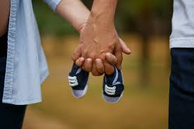
Köszönöm a figyelmet!

